Slide 1
ПИРАМИДА
Максимова Елена Леонидовна
Учитель математики
МОУ «Дашковская СОШ»
Серпуховский район

Slide 2
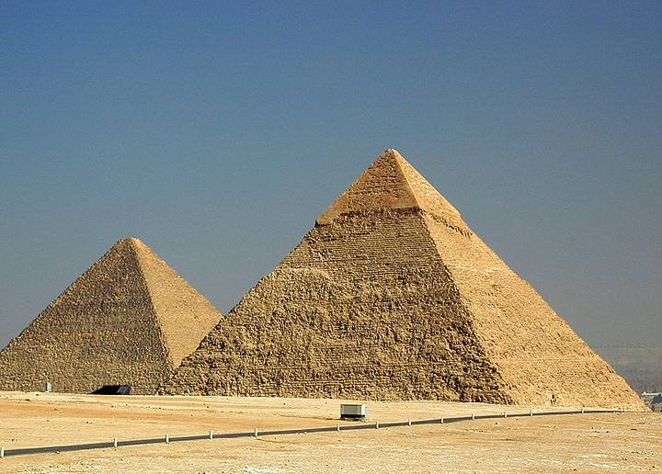
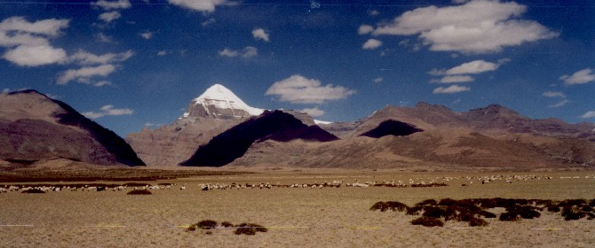
Стоит на земле пирамида, и Боги о ней говорят. На ней не рванье, не хламида, а вечного камня наряд. Она здесь стоять не устала, хоть минуло много веков, Она головою достала до самых, седых облаков. Что людям она сохранила? Великих камней забытье? Зрачки желтого Нила лениво глядят на нее. Кто спит в этой древней мгле? Расскажут ли камни о том, Как всех их слезами солили и кровью кропили потом. Стоит на земле пирамида, и Боги о ней говорят. На ней не рваны, не хламида, а вечного камня наряд

Slide 3
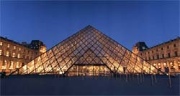
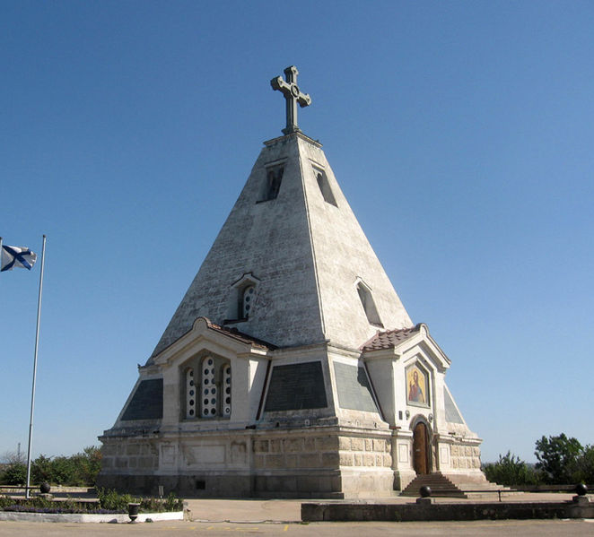
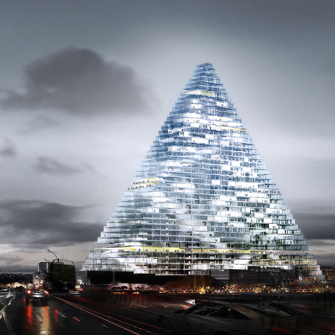
Париж.
Новый вход в Лувр
Париж.
Новый проект.
Севастополь. Храм-пирамида.

Slide 4
Определения
Евклид, пирамиду определяет как телесную фигуру, ограниченную плоскостями, которые от каждойплоскости сходятся к одной точке.
Герон предложил следующее определение пирамиды: “Это фигура, ограниченная треугольниками, сходящимися в одной точке и основанием которой служит многоугольник”.

Slide 5
А. М. Лежандр в 1794 году в своем труде “Элементы геометрии” пирамиду определяет так: “Пирамида – телесная фигура, образованная треугольниками, сходящимися в одной точке и заканчивающаяся на различных сторонах плоского основания”.

Slide 6
Пирамида
S
Элементы пирамиды:
Основание –
многоугольник А₁А₂А₃…А_{n}
Боковые грани –
треугольники
А_{n}
А_{n-1}
Боковые ребра
Вершина
Высота
Н
А₁
А₄
Высотой пирамиды называется перпендикуляр, проведенный из вершины пирамиды к плоскости основания.
А₃
А₂

Slide 7
Классификация пирамид
Пирамиды классифицируются по числу сторон многоугольника, лежащего в их основании. На рисунке представлены треугольная, четырехугольная и n-угольная пирамиды.

Slide 8
Площадь поверхности пирамиды
S_{пол} = S_{бок} + S_{осн}
Площадь боковой поверхности –
сумма площадей боковых граней
(треугольников)

Slide 9
№ 239.
Основанием пирамиды является ромб, сторона которого равна 5 см, а одна из диагоналей равна 8 см. Найдите боковые ребра пирамиды, если высота её проходит через точку пересечения диагоналей основания и равна 7 см.
S
D
C
H
A
B

Slide 10
№ 247 Двугранные углы при основании пирамиды равны. Докажите: а) высота пирамиды проходит через центр окружности, вписанной в основание;
S
K
A
C
O
E
M
B

Slide 11
Высота проецируется
В вершину основания
На сторону основания
Во внутреннюю область основания
Во внешнюю область основания

Slide 12
ПРАВИЛЬНАЯ ПИРАМИДА

Slide 14
Апофемой правильной пирамиды называется высота боковой грани

Slide 15
Построение правильной пирамиды
основание
центр основания
высота пирамиды

Slide 17
Площадь боковой поверхности правильной пирамиды
равна половине произведения периметра основания на апофему.

Slide 18
Домашнее задание:
П.28, № 240, 247б

